Slide 1
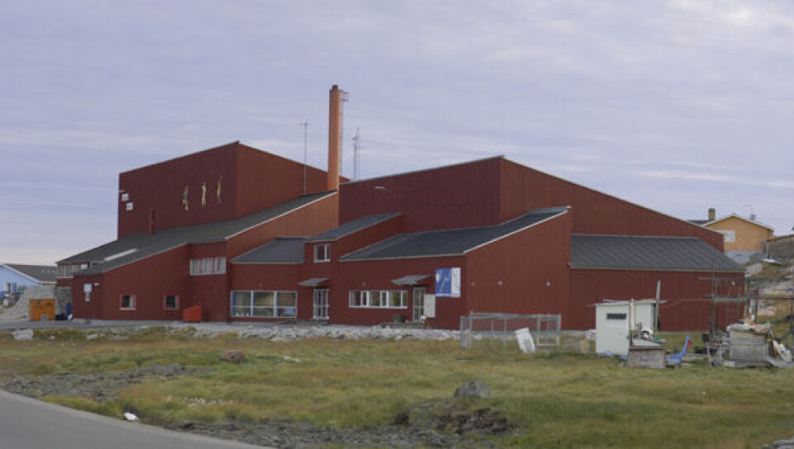
Uddannelseskaravanen 2024 ulloq 06-11-2024
Ilulissat Hallen / Timersortarfimmi
Qaaqqusissut
Atuarfik Jørgen Brønlund-mi atuartunut ilinniartoqarfiit aammalu suliffeqarfiit paasissutissiinerannut atuartunut aggersaavugut.
ukunnanilu piffissani aggissapput
9 kl. + 10. klassit nal. 8.30 til 9.30
6+7+ 8 klassit nal. 10.00 til 11.00.
Atuartut ilinniartitsisutik peqatigalugit ilinniartoqarfinnut / suliffeqarfinnut apeqqusiorsimassapput.
Aggersaasut: MAJORIAQ ILULISSAT
Suliffissanut, Ilitsersuisarnernut Pikkorissaqqinnermut Qitiusumik ingerlatsiviit
Job-, Vejlednings- og Opkvalificeringscenter

Slide 2
Majoriaq Ilulissat
Uddannelseskaravanen 2024 ulloq 06-11-2024
Ilulissat Hallen/ Timersortarfimmi
Qaaqqusissut
Atuarfik Mathias Storch-mi atuartunut ilinniartoqarfiit aammalu suliffeqarfiit paasissutissiinerannut atuartunut aggersaavugut.
ukunnanilu piffissani aggissapput
9 kl. + 10. klassit nal. 11.00 til 12.00
6+7+ 8 klassit nal. 12.45 til 13.45.
Atuartut ilinniartitsisutik peqatigalugit ilinniartoqarfinnut / suliffeqarfinnut apeqqusiorsimassapput.
Aggersaasoq: MAJORIAQ ILULISSAT
Suliffissanut, Ilitsersuisarnernut Pikkorissaqqinnermut Qitiusumik ingerlatsiviit
Job-, Vejlednings- og Opkvalificeringscenter

Slide 3
Ilinniartoqarfinniit paasissutissiineq 2024 ingerlanneqassooq Ilulissat Timersortarfiani Pingasunngornermi ulloq 06-11-2024 nal. 14.00-miit 17.00-mut takkunnissarsi qilanaaralugu Uddannelseskaravanen 2024 bliver afholdt onsdag den 06-11-2024 på Ilulissat Hallen mellem kl. 14.00 til 17.00 Velmødt.

Slide 4
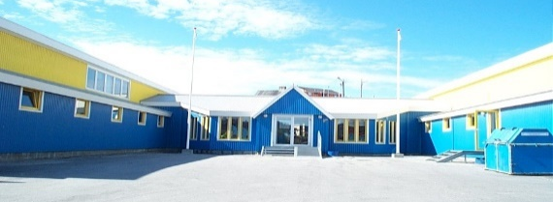
Uddannelseskaravan 2024

